Slide 1

AWK
Die ultimative Sprache für Text- und Datenverarbeitung
Gemini generiert
Notes:
Guten Tag zusammen. Wir haben uns in den letzten Einheiten intensiv mit Linux-Systemen, Shells und der Automatisierung beschäftigt. Heute setzen wir dem Ganzen die Krone auf. Wir besprechen ein Werkzeug, das auf den ersten Blick kryptisch wirkt, aber im Alltag eines DevOps-Engineers oder Systemadministrators unbezahlbar ist: AWK. Wenn Sie jemals vor der Aufgabe stehen, riesige Logfiles zu analysieren, Berichte zu schreiben oder Daten ohne Excel zu sieben – dann ist AWK Ihre Sprache. Lassen Sie uns ansehen, warum dieses Tool seit Jahrzehnten ein absoluter Industriestandard ist.

Slide 2



Was ist AWK?
Definition & Herkunft
AWK ist eine spezialisierte Programmiersprache zum Bearbeiten und Analysieren von Textdateien. Benannt nach den Entwicklern: Aho, Weinberger und Kernighan (1977).
•
Zeilenorientierte Verarbeitung
•
Automatisches Parsing in Felder
•
Ideal für Logs und tabellarische Daten
Notes:
„Fangen wir ganz vorne an: Was bedeutet überhaupt AWK? Es ist kein englisches Wort, sondern schlicht das Akronym seiner Erfinder: Alfred Aho, Peter Weinberger und Brian Kernighan – genau, der Kernighan, der auch an der Entwicklung der Sprache C beteiligt war. Das Tool ist von 1977, aber lassen Sie sich vom Alter nicht täuschen. AWK wurde für ein ganz bestimmtes Problem entwickelt: Die zeilenorientierte Verarbeitung von Texten. Das Besondere ist: AWK liest eine Datei ein und zerlegt jede einzelne Zeile vollautomatisch in Spalten. Sie müssen sich also nicht wie in anderen Sprachen mühsam mit String-Splits herumschlagen. AWK macht das einfach im Hintergrund für Sie.“

Slide 3



Die Kern-Syntax
Der Grundaufbau eines AWK-Befehls folgt einem einfachen Muster:
Einzeiler-Stärke
AWK glänzt vor allem bei schnellen Kommandozeilen-Operationen, die in anderen Sprachen Dutzende Zeilen Code erfordern würden.
•
Pattern: Legt fest, welche Zeilen verarbeitet werden (z.B. Regex).
•
Action: Definiert, was mit den Zeilen geschieht (Standard: print).
•
Impliziter Loop: AWK liest jede Zeile automatisch nacheinander ein.
Notes:
Die Syntax von AWK folgt einem eisernen Grundprinzip, das Sie einmal verinnerlichen müssen. Schauen Sie sich die Box an: awk 'pattern { action }' datei.
Das bedeutet übersetzt: Wir geben AWK ein Suchmuster – das ist das Pattern – und sagen ihm in den geschweiften Klammern, was es tun soll – die Action. Ein riesiger Vorteil für uns im Skript-Alltag: AWK bringt einen impliziten Loop mit. Sie müssen keine while-Schleife schreiben, die die Datei Zeile für Zeile einliest. AWK schnappt sich die Datei und wandert ganz von alleine von oben nach unten durch. Genau das macht es zu einem mächtigen Werkzeug für extrem kurze, sogenannte Einzeiler im Terminal

Slide 4



Feld-Identifikatoren
$0
$1, $2, $n
$NF
Ganze Zeile
Einzelne Felder
Letztes Feld
Repräsentiert den kompletten aktuellen Datensatz.
Referenziert Spalten basierend auf dem Trennzeichen (FS).
Dynamischer Zugriff auf das Ende der Zeile.
Notes:
Wie greifen wir jetzt konkret auf die Daten zu? AWK nutzt dafür sogenannte Feld-Identifikatoren, die mit einem Dollarzeichen beginnen. Achtung, das ist eine kleine Stolperfalle für Bash-Programmierer: Das hat hier nichts mit normalen Bash-Variablen zu tun!
Wenn AWK eine Zeile einliest, steht $0 für die gesamte, ungeteilte Zeile. Mit $1 greifen wir auf die erste Spalte zu, mit $2 auf die zweite, und so weiter. Und jetzt ein genialer Trick für die Praxis: Was machen wir, wenn eine Logdatei mal fünf und mal acht Spalten hat, wir aber immer die letzte Spalte brauchen? Dafür gibt es $NF. NF steht für Number of Fields. Wenn wir ein Dollarzeichen davor setzen, springt AWK dynamisch an das absolute Ende der Zeile. Im Beispiel unten sehen Sie: Ein kurzer Aufruf, und wir isolieren sofort die erste und die letzte Spalte einer Date

Slide 5
Eingebaute Variablen
Variable | Bedeutung
FS | Field Separator (Trennzeichen beim Einlesen)
OFS | Output Field Separator (Trennzeichen bei der Ausgabe)
NR | Number of Records (Aktuelle Zeilennummer)
NF | Number of Fields (Anzahl der Spalten in der Zeile)
FILENAME | Name der aktuell verarbeiteten Datei
Notes:
Neben dem Zugriff auf die Spalten bringt AWK ein ganzes Arsenal an eingebauten Systemvariablen mit, die uns die Arbeit erleichtern. Die wichtigsten habe ich Ihnen hier auf der Tabelle zusammengefasst.
FS ist der Field Separator. Standardmäßig trennt AWK Spalten per Leerzeichen oder Tabulator. Wenn Sie aber eine CSV-Datei vor sich haben, ändern Sie FS einfach auf ein Semikolon um. OFS bestimmt, wie die Daten bei der Ausgabe getrennt werden. Und extrem wichtig für Fehleranalysen: NR – die Number of Records. Das ist nichts anderes als die aktuelle Zeilennummer. Wenn Sie also wissen wollen, in welcher Zeile ein Fehler auftritt, liefert NR Ihnen sofort die Antwort.

Slide 6

Logik & Workflow
BEGIN, END und Filter-Kriterien
Notes:
Nachdem wir nun die Grammatik und die Variablen von AWK kennen, wechseln wir die Perspektive. Schauen wir uns an, wie die innere Logik und der exakte Workflow aussehen, wenn AWK ein Skript abarbeitet

Slide 7
Der AWK-Lebenszyklus
BEGIN
BODY
END
Wird einmal vor dem Lesen der ersten Zeile ausgeführt.
Wird für jede Zeile der Eingabe wiederholt.
Wird einmal nach der letzten Zeile ausgeführt.
Notes:
Ein AWK-Befehl ist wie ein Theaterstück in drei Akten aufgebaut. Schauen wir uns diesen Zeitstrahl an:
Es beginnt mit dem BEGIN-Block. Alles, was Sie hier hineinschreiben, wird exakt einmal ausgeführt, bevor überhaupt die erste Zeile der Datei gelesen wird. Perfekt, um Überschriften zu drucken oder Variablen auf Null zu setzen. Danach folgt der Body-Block. Das ist das Herzstück, das sich für jede einzelne Zeile der Datei wiederholt. Und wenn die Datei eine Million Zeilen hat, läuft dieser Block eine Million Mal. Wenn AWK schließlich am Ende der Datei ankommt, schlägt die Stunde des END-Blocks. Auch dieser läuft exakt einmal ganz am Schluss – ideal, um beispielsweise Gesamtsummen oder Mittelwerte auszugeben, wie Sie es im Code-Beispiel unten sehen.

Slide 8


Filter & Bedingungen
Regex Filter
Vergleichsoperatoren
Verarbeitung nur bei Treffern:
==, != (Gleichheit / Ungleichheit)
~, !~ (Regex Match / No Match)
&&, || (Logisches UND / ODER)
Mathematische Filter
Notes:
Bisher haben wir immer alle Zeilen verarbeitet. Die echte Magie von AWK entsteht aber, wenn wir Filter einbauen. Wir können Zeilen entweder über reguläre Ausdrücke filtern – im linken Beispiel triggern wir die Aktion nur, wenn das Wort 'manager' in der Zeile vorkommt. Oder wir filtern mathematisch: Zum Beispiel, wenn in Spalte 3 ein Wert steht, der größer als 50.000 ist.
Rechts sehen Sie die klassischen Operatoren. Besonders hervorheben möchte ich die Tilde ~. Damit können Sie prüfen, ob eine ganz bestimmte Spalte auf eine Regex matcht. Sie können also sagen: Wenn in Spalte 2 das Wort 'Error' steht, dann schlage Alarm

Slide 9
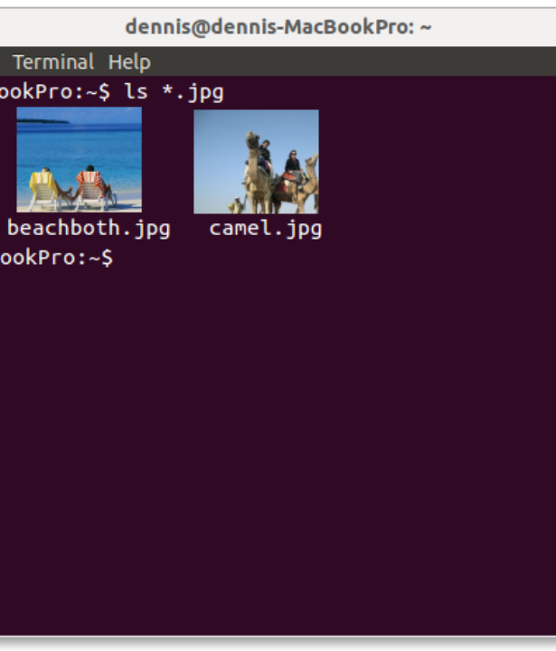

Profis im Einsatz
Automatisierung
AWK wird oft in Pipelines genutzt, um System-Outputs direkt zu transformieren. In Kombination mit 'ls', 'ps' oder 'df' wird es zum Schweizer Taschenmesser des Sysadmins.
Notes:
Bringen wir das Ganze in den Administrator-Alltag. Wo glänzt AWK so richtig? Genau, in Kombination mit anderen Befehlen über die Linux-Pipe!
Stellen Sie sich vor, Ihr Server läuft voll. Sie tippen df -h ein, um den Speicherplatz zu prüfen. Sie bekommen eine riesige Tabelle. Wenn Sie das automatisieren wollen, pipen Sie das Ergebnis einfach in AWK. Schauen Sie sich den Einzeiler an: Wir prüfen, ob Spalte 5 – dort steht die prozentuale Auslastung – größer als 80 % ist. Wenn ja, wirft uns das System eine maßgeschneiderte Warnung aus. Ohne eine einzige Zeile Python oder komplizierte Shell-Schleifen.

Slide 10
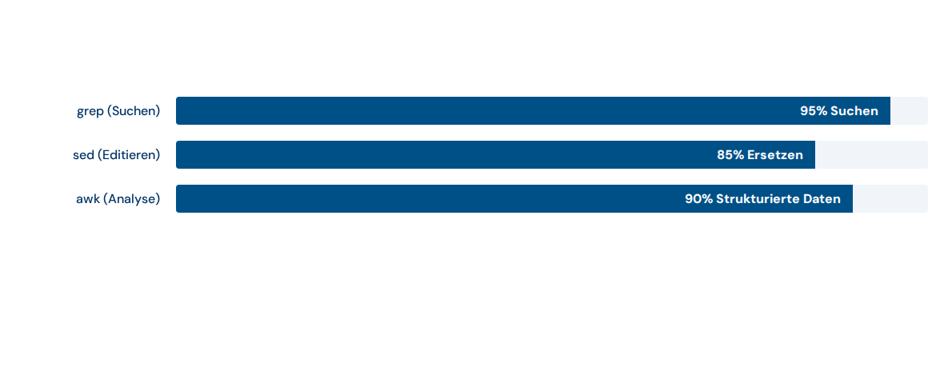
Tool-Vergleich (Stärken)
Während grep findet und sed transformiert, analysiert und extrahiert AWK Informationen.
Notes:
Immer wieder werde ich gefragt: Warum brauche ich AWK, wenn ich doch schon grep und sed habe? Merken Sie sich diese Faustregel:
grep ist der unangefochtene Spezialist, wenn Sie eine Nadel im Heuhaufen suchen. Es findet Text. sed ist der Stream-Editor. Er ist perfekt, wenn Sie Text suchen und direkt ersetzen wollen. AWK hingegen ist kein reiner Texteditor, sondern ein Analyse-Werkzeug. Sobald Ihre Daten eine Struktur haben – also in Spalten und Zeilen aufgeteilt sind –, ist AWK den anderen beiden Tools haushoch überlegen

Slide 11



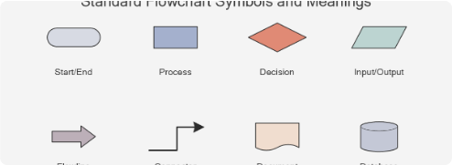

Häufige Anwendungsgebiete
Berichte
Log-Analyse
Erstellung formatierter Berichte aus CSV-Daten.
Extrahieren von Fehlern aus Server-Logfiles.
Notes:
Zusammenfassend lässt sich sagen: Die beiden Hauptpfeiler für den Einsatz von AWK in Unternehmen sind die automatisierte Berichterstattung – also das Extrahieren und Formatieren von Geschäftsdaten aus CSV-Exporten – und auf der anderen Seite die IT-Sicherheit und Systemadministration, sprich das Durchforsten von gigantischen Webserver- oder Syslogs nach Anomalien und Fehlern

Slide 12


Fragen?
AWK: Komplexität in Einfachheit verwandeln.
Ressourcen: man awk | GNU Awk User's Guide
Notes:
Damit sind wir am Ende unseres Überblicks. Sie sehen: AWK nimmt Ihnen die Komplexität ab und verwandelt unübersichtliche Textwüsten in saubere, strukturierte Informationen. Wenn Sie tiefer einsteigen wollen, empfehle ich Ihnen dringend die Manpages oder den offiziellen GNU-Leitfaden. Ich bedanke mich für Ihre Aufmerksamkeit – und jetzt bin ich gespannt auf Ihre Fragen!

Slide 13




Image Sources
https://d3njjcbhbojbot.cloudfront.net/api/utilities/v1/imageproxy/https://images.ctfassets.net/wp1lcwdav1p1/WLP03Kh71Uik4M1TNEyis/c85e4cfd5cbabbe5137ed86965d83e04/GettyImages-1199128740.jpg?w=1500&h=680&q=60&fit=fill&f=faces&fm=jpg&fl=progressive&auto=format%2Ccompress&dpr=1&w=1000
Source: www.coursera.org
https://i.sstatic.net/A5mDK.png
Source: askubuntu.com
https://www.conceptdraw.com/How-To-Guide/picture/flowchart-symbols/standard-flowchart-symbols-and-meanings.png
Source: www.conceptdraw.com
https://image.benq.com/is/image/benqco/01-150?$ResponsivePreset$
Source: www.benq.com

